Slide 1
第八次新人週報
報告人 : 江皓誠
2024/09/25

Slide 2
目錄
GSD CRYO PURGE
E500 CRYO PURGE
6200 CRYO PURGE
DISK
學習紀錄

Slide 3
GSD CRYO PURGE
Beam shutdown
將Gas、Filament、Extration和Accel調0
Gas、Extration和Accel OFF掉
Source Control和Power Control 都OFF掉
若日班要做DISK 可先將DISK ALPHA調至5度
觀察是否需要更換DUMMY
關Ion Gauge(IG1 IG2 IG3)
關V2(隔絕Source Beamline)
關V6 V7(防止CRYO升溫)
關V5 V1停TURBO

Slide 4
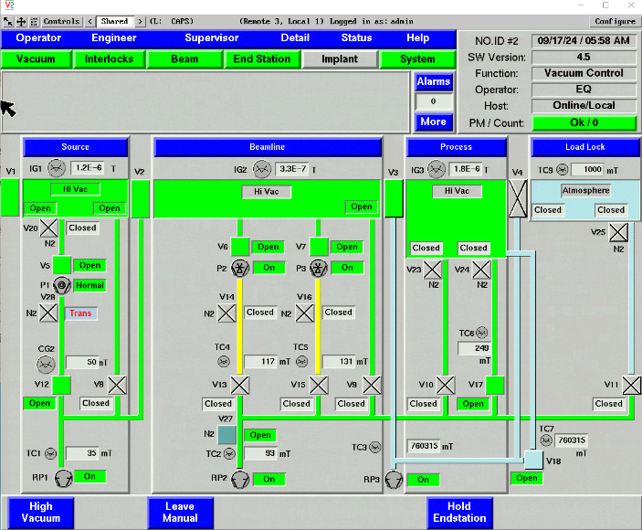
關V17 V18觀察TC2讀值為300mT以下
DEBUG先打好V1[3,5]
將P2 OFF (持續觀察CRYO溫度)
(Auto regen會開始倒數 停Auto regen 切Manual)
開V14 PURGE 5秒 關V14
開V13 抽 20秒 關V13
做到P2溫度到達120K即可先開著V14做P3
P3同P2作法
任一顆溫度到達200K時
關N2 開粗抽 抽至TC2底壓 關粗抽 開N2 Heater
另一顆同作法

Slide 5
E500 CRYO PURGE
Beam shutdown
將Gas調0
ARC、FIL、EXT、MAG調0 OFF
Q1、Q2、DEF、LEN OFF
ACC調0 OFF
SETUP/FOCUS SUPPRESSION OFF
做Faraday Initial

Slide 6
Vacuum
關ISO valve 關CRYO valve(紀錄讀值)
關Foreline 停TURBO
停Loadlock TURBO
待TURBO停下後 將抽著Loadlock TURBO的valve先關掉
將CRYO旁COLDHEAD鍵按掉
開CRYO旁N2

Slide 7
6200 CRYO PURGE
Beam shutdown
將Gas調0
Beam energy、Filament、AMU、ARC調0
Gas種類調到0

Slide 8
先將機台CRYO 123手動閥打開
關ISO valve 關Gauge 關CRYO valve和TURBO valve
關DP 待TURBO停
關CRYO1、CRYO2、CRYO3(持續觀察CRYO溫度)
開CRVV1、CRVV2、CRVV3
開TRUCK(粗抽閥)
輪流關CRVV 再開CRRV(mp要100以下才能開)
差不多即可CRVV開著持續PURGE

Slide 9
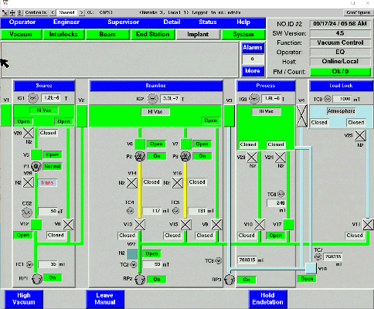
DISK
同PM作法後
關V17 V18
V3看情況
開V23(小N2)到達
再開V24(大N2)
把Disk固定的鬆開
待Disk打開即可關掉V23 V24

Slide 10
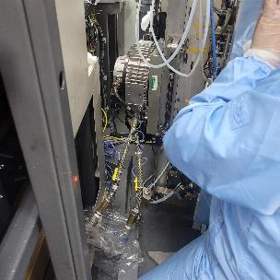
先將Chiller OFF掉 Rotary也OFF掉 關掉Controller
鬆開Chiller支撐柱
使用Chiller專用板手將Chiller Unit拆下
(吸酸棉墊著 夾鏈袋接著會有水)
再將Tube拆下
入水孔
出水孔

Slide 11
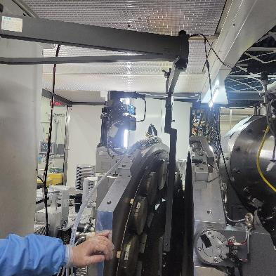
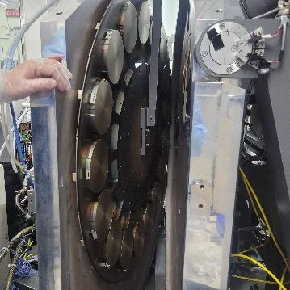
調整Tool高度到適當位置 鎖上螺絲
鬆掉四顆螺絲(Disk會稍微下掉)
就可以把Disk懸吊出來

Slide 12
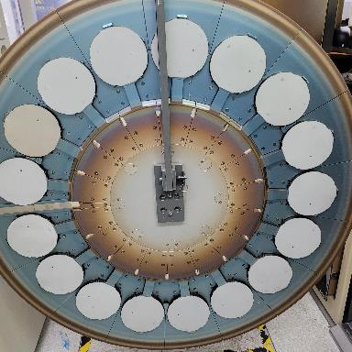
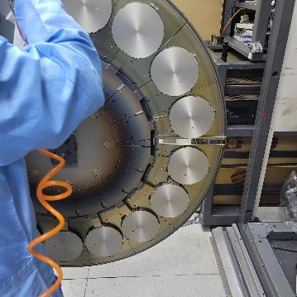
100型和200型 Disk長得不太一樣

Slide 13
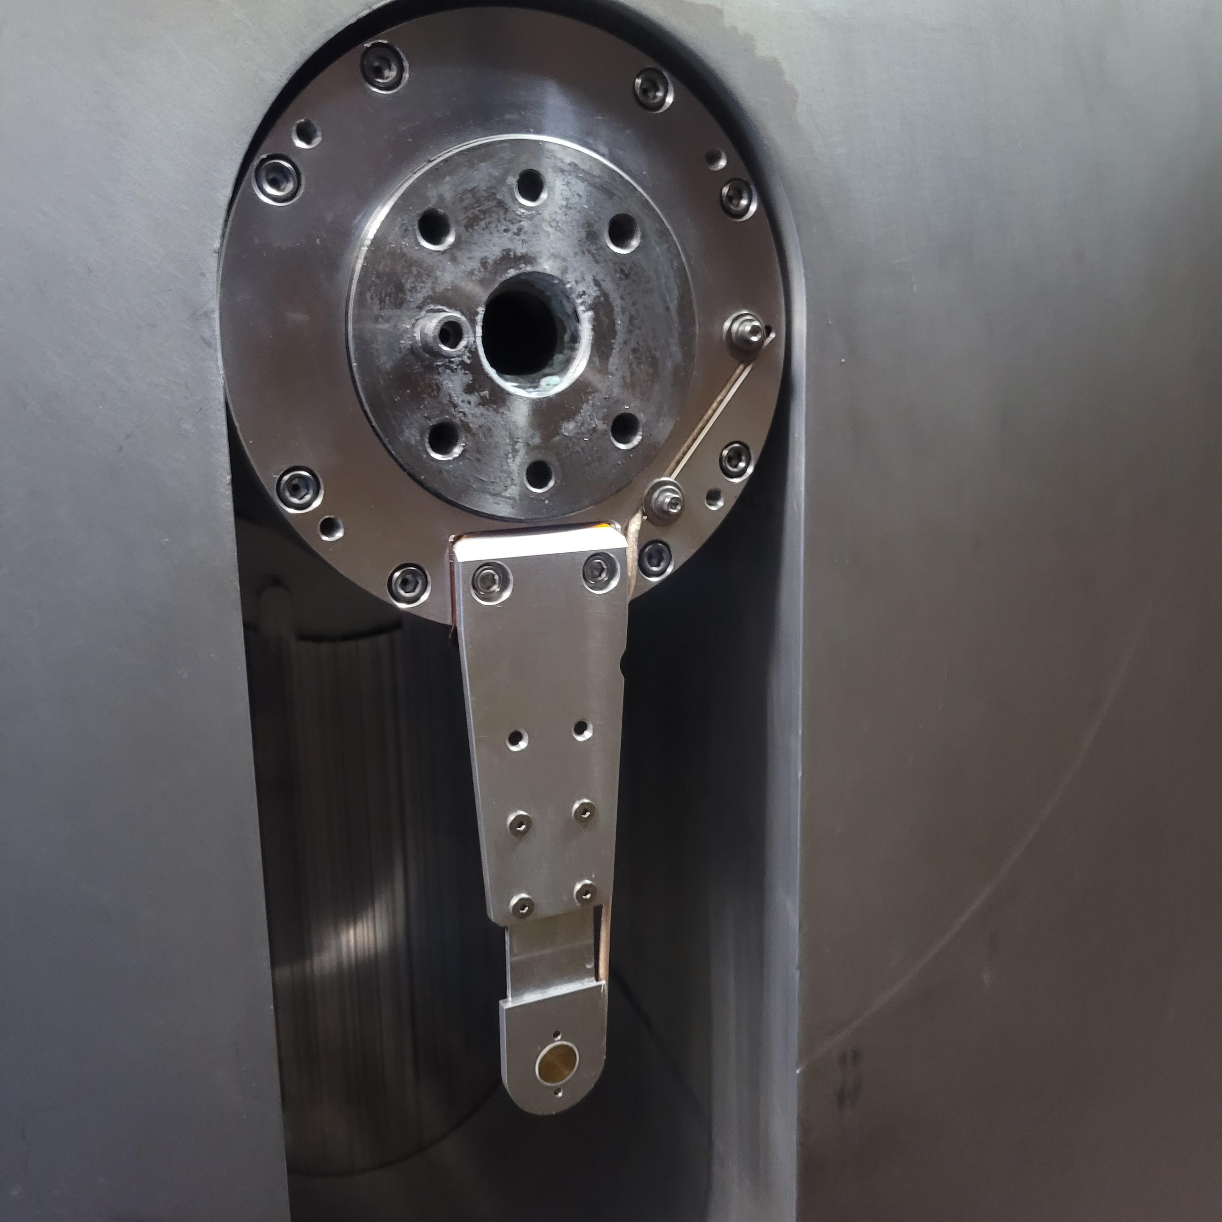
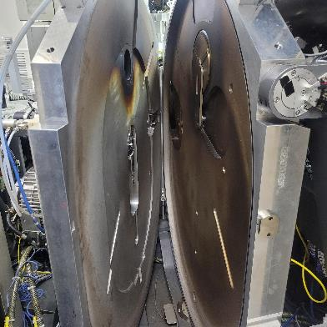
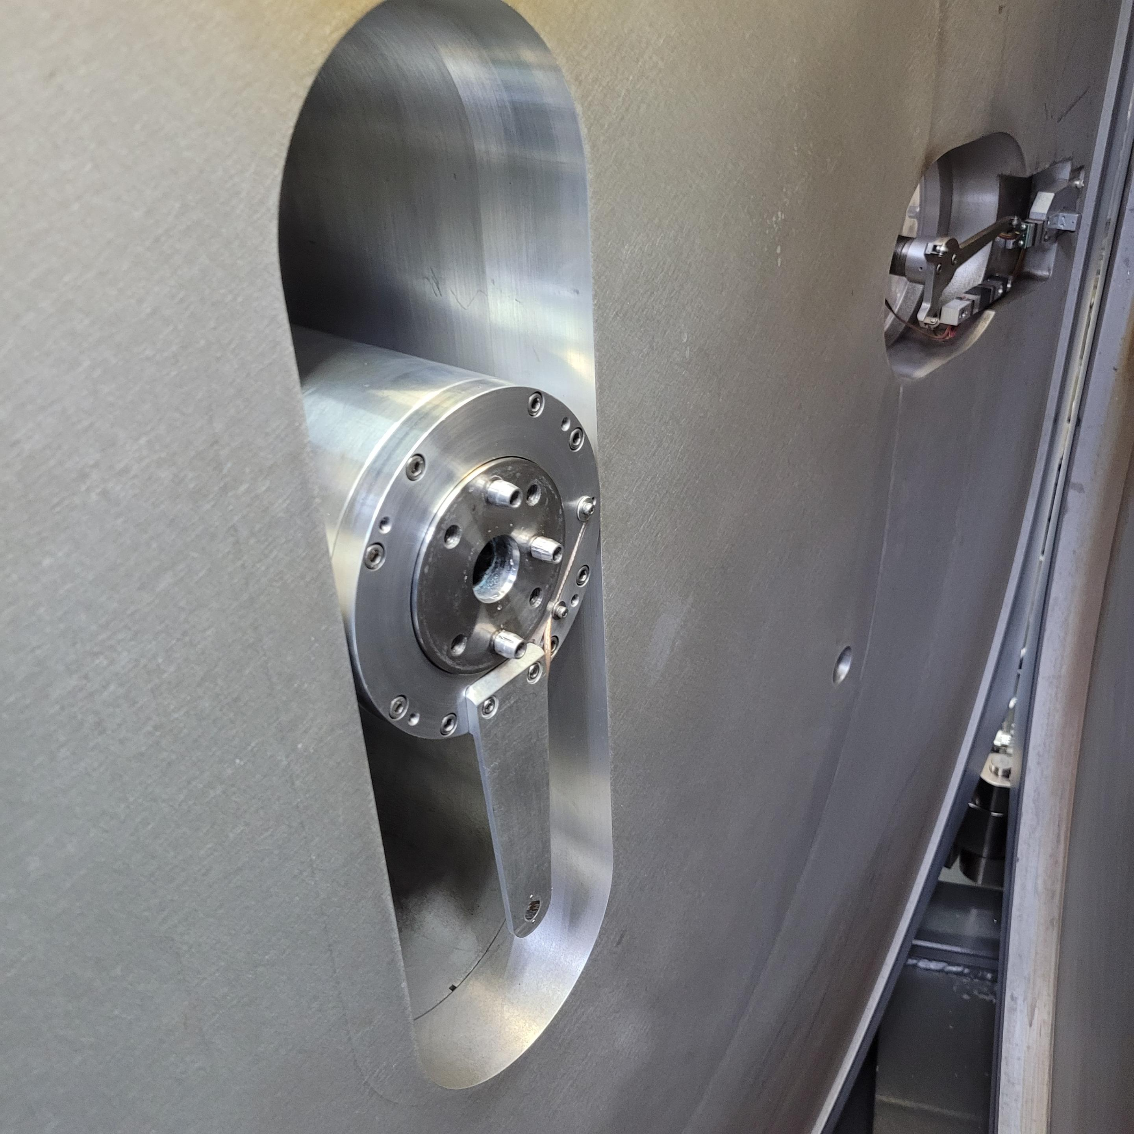
Y-SCAN 100型1個Pin 200型3個Pin

Slide 14
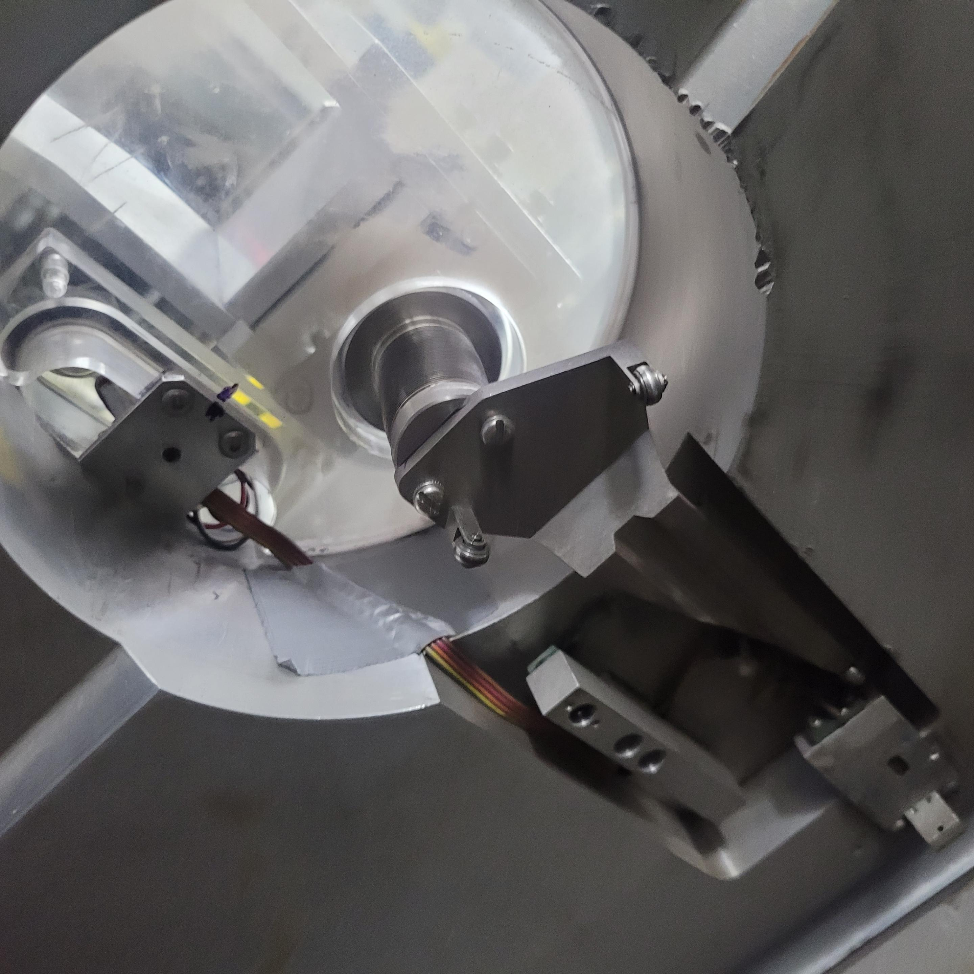
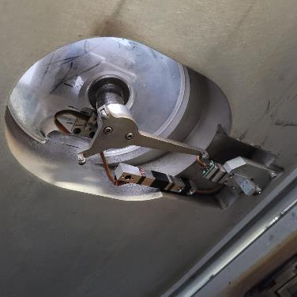
頂開finger和fense的機構也不一樣

Slide 15
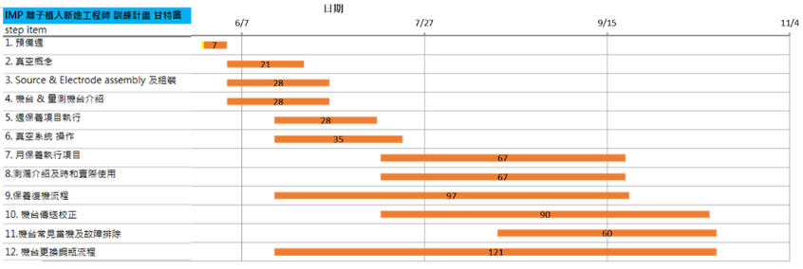
學習紀錄

Slide 16
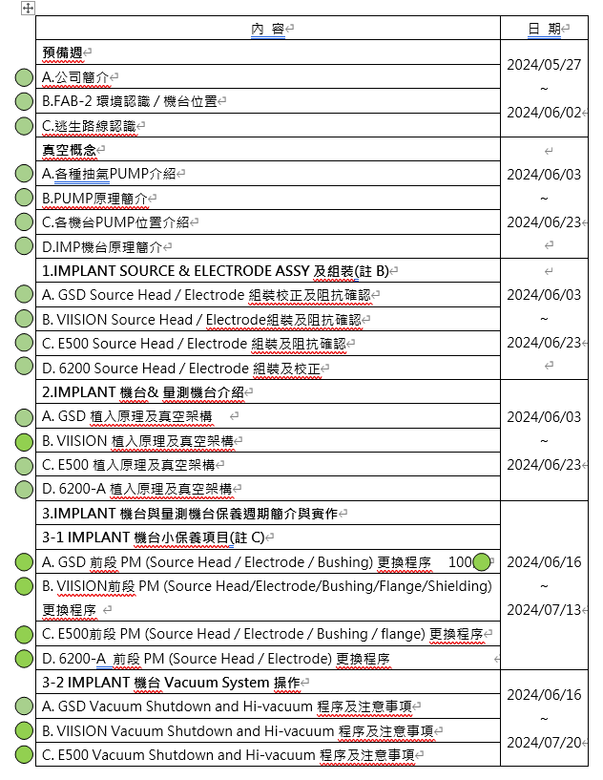
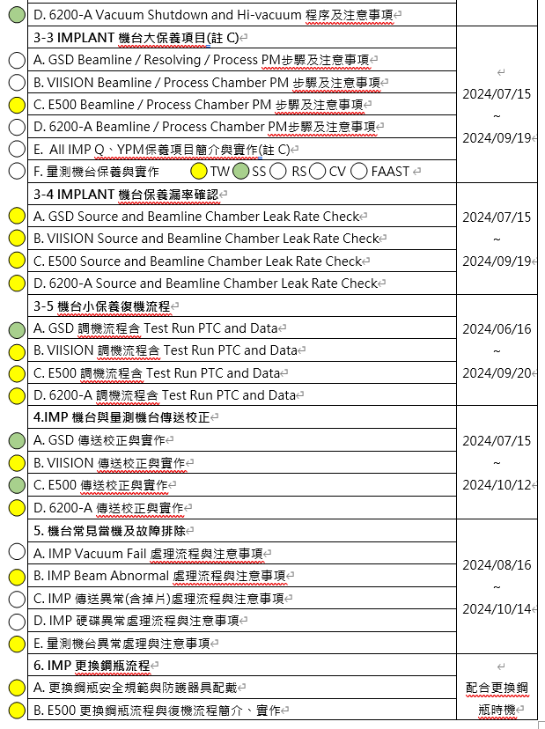
OK
做過(再練習)
不太會

